Slide 1
Птице нелетачице (Тркачице)

Slide 2
Ptice neletačice (ili trkačice) su ptice koje nemaju sposobnost leta. Ovim pticama su krila tijekom evolucije zakržljala ili potpuno nestala. Jako dobro trče, kako kaže njihov drugi naziv trkačice. Neke ptice neletačice koriste krila kao peraje za plivanje. Vjeruje se da su ove ptice u većini slučajeva nastale u odsustvu brojnih prirodnih neprijatelja na otocima na kojima su boravile, pri čemu nisu imale potrebu letjeti. Neke ptice ove skupine su srodnici sa pticama letačicama što pokazuje da su one nastale tijekom procesa evolucije. Ptice neletačice od neprijatelja štite kandže ne nogama i krilima. Reducirane su im ključne kosti, a lopatica im je zakržljala. Danas postoji oko 40 ugroženih vrsta ptica trkačica, a najviše ih ima na Novom Zelandu. Najmanja od njih je Atlantisia rogersi, teška samo 30 grama i duga 12 cm, dok je najveći noj, visok 2.7 m i težak oko 150 kg (postojalo je i većih vrsta, ali su izumrle).

Slide 3
NOJEVI
Птице нелетачице (Тркачице)
kiviji
TINAMUI
NANDUI
KAZUARI

Slide 4
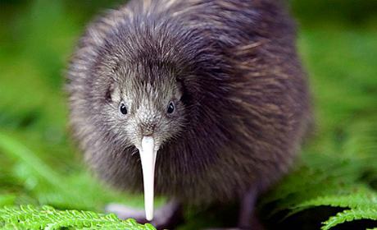
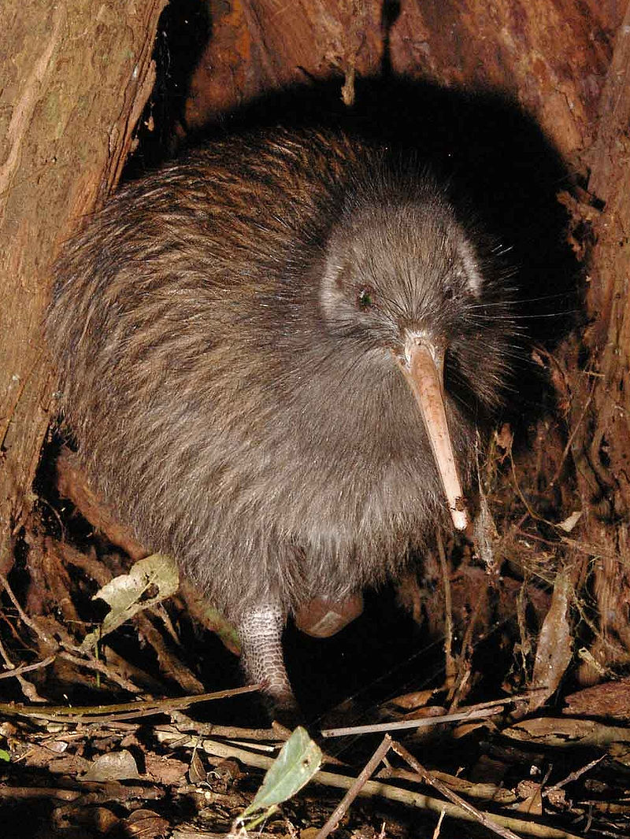
KIVIJI
Kiviji su porodica i istoimeni red, manjih ptica trkačica. Porodica je negde klasifikovana u red Nojeva, iako se u zavisnosti od klasifikacije mogu naći i u izumrlom redu Moavki. Rasprostranjenost Kivija je ograničena na teritoriju Novog Zelanda.
Vrste iz porodice Kivija su veličine domaće kokoške, pa je kivi daleko najmanja ptica trkačica, koja leži najveća jaja u odnosu na svoju veličinu. Red obuhvata pet vrsta koje su ugrožene, usled istorijski negativnog uticaja krčenja šuma. Trenutno su njihova staništa, velike površine šuma na Novom Zelandu, dobro zaštićena u vidu rezervata i nacionalnih parkova, pa im danas najveću pretnju za njihov opstanak predstavlja predatorstvo invazivnih vrsta sisara

Slide 5
RASPROSTRANJENOST
Najrasprostranjeniji je braon kivi koji živi na Severnom ostrvu, jednom od dva ostrva koja čine Novi Zeland, i smatra se da broji oko 35.000 primeraka. Ova ptica veličine kokoške, pored života u šumi, prilagodila se i boravku u blizini farmi. Gnezda pravi tako što kopa jame ispod kamenja, krije se na obali potoka ili pod panjevima i žbunjem.

Slide 6
STANIŠTE
Kiviji žive uglavnom u vlažnim zimzelenim šumama i u najboljem slučaju se mogu naći 4-5 ptice na 1 km2. Pretežno su noćne životinje. Tokom dana, kriju se u iskopanim rupama u šupljinama ili ispod korena drveća. Kod velikog pegavog kivija, jazbine znaju da predstavljaju prave lavirinte sa više izlaza, dok je kod drugih vrsta jazbina obično sa jednim izlazom. Na području teritorije kivija može biti i do 50 skloništa, koja ptica menja svaki dan. U sklonište se useljavaju nekoliko nedelja nakon kopanja, kako bi u međuvremenu narasla trava i mahovina koja skriva ulaz. Ponekad sam kivi maskira otvora jazbine, tako što ulaz pokriva lišćem i grančicama. Tokom dana oni napuštaju svoje utočište samo u slučaju opasnosti.
Ćutljive i stidljive u toku dana, ove ptice su noću teritorijalne i agresivne. Obe jedinke, a naročito mužjaci štite svoje gnezdo od konkurenata. Teritorija u slučaju vrste (Apteryx rowi) zna da bude površine od 2—100 ha. Jake noge i kljun kivija predstavljaju opasno oružje i borba između ptica može dovesti do smrti. Međutim, ozbiljni sukobi između kivija su retki i obično gnezdo promeni „vlasnika“ tek posle prirodne smrti mužjaka.
Zamisao da je kivi spora i nespretna ptica je pogrešna - u prirodi su oni vrlo pokretni i preko noći znaju obići celu oblast. Granice svoje teritorije i svoju prusutnost, ptice određuju oglašavanjem tokom noći, koje može da se čuje i na nekoliko kilometara udaljenosti. Kivi ide u lov oko 30 minuta nakon zalaska sunca

Slide 7
ISHRANA
Kivi pronalazi hranu uz pomoć njuha i čula dodira: jedina je ptica koja na vrhu svog dugog kljuna ima nozdrve uz pomoć kojih može da „namiriše” hranu koja se krije pod zemljom, kao što su insekti i crvići. Među pticama, jači osećaj za miris imaju samo Kondori. Uz to, oko kljuna ima fine dlačice, nalik mačjim brkovima, koje zadrhte i pri najmanjem dodiru, upozoravajući gladnu pticu da je plen u blizini. Kivi je svaštojed, na čijem se jelovniku nalaze voće i semenke, kao i gliste, ribice i vodozemci. Da bi jeo, iz skrovišta najčešće izlazi tek kad padne noć, kako bi izbegao susrete sa grabljivcima i ljudima. Na zaštićenim delovima ostrva, sa kojih su proterani njegovi neprijatelji, kao što su psi, mačke, svinje, oposumi i lasice, kivi se može videti i tokom dana.

Slide 8
RAZMNOŽAVANJE
Kada jednom pronađu svoj par, ove ptice najčešće ostaju nerazdvojne do kraja života. Međutim, ako naiđe „bolja prilika”, ženka ponekad i promeni partnera. U vreme sezone parenja, od juna do marta, mužjak i ženka se dozivaju po celu noć, a u gnezdu se sastaju svakog trećeg dana. Ženka obično snese samo jedno ili dva jajeta, koja su, kada se uporede sa veličinom same ptice, najkrupnija u ptičijem carstvu: pet jaja kivija teško je koliko i sama ženka. Jaja koja snese braon kivi mogu biti teška i do 450 grama. Čim ih ženka snese, brigu o njima preuzima mužjak – on predano leži na njima dok se ne izlegu mladi i za to vreme izgubi čak trećinu svoje težine. Posle jedanaest sedmica iz ljuske se ispili ptiče teže od 300 grama, koje već desetak dana kasnije napušta gnezdo. Međutim, mužjaci su za parenje spremni tek kad navrše 18 meseci, a ženke sa četiri godine. Pošto su mlade ptice neiskusne i spore, većina ih završi kao plen grabljivaca, ne uspevši da doživi ni prvih godinu dana.

Slide 9
NOJEVI
Noj je vrsta iz reda nojevki i najveća je danas živuća ptica na Zemlji. Danas obitava još samo u Africi južno od Sahare. Ranije je živio i u zapadnoj Aziji. To je ptica koja je zbog svog perja, mesa i kože oduvjek bila značajna za ljude. To je dovelo do toga, da je danas istrijebljena u mnogim područjima u kojima je ranije živjela.

Slide 10
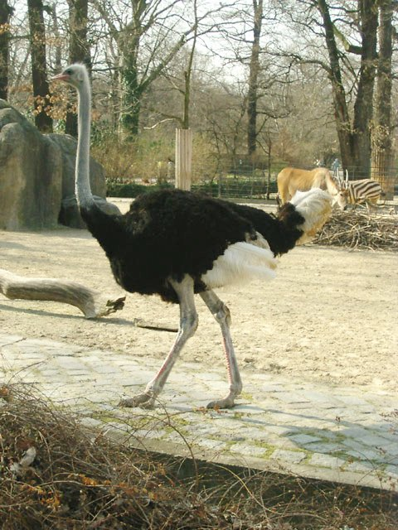
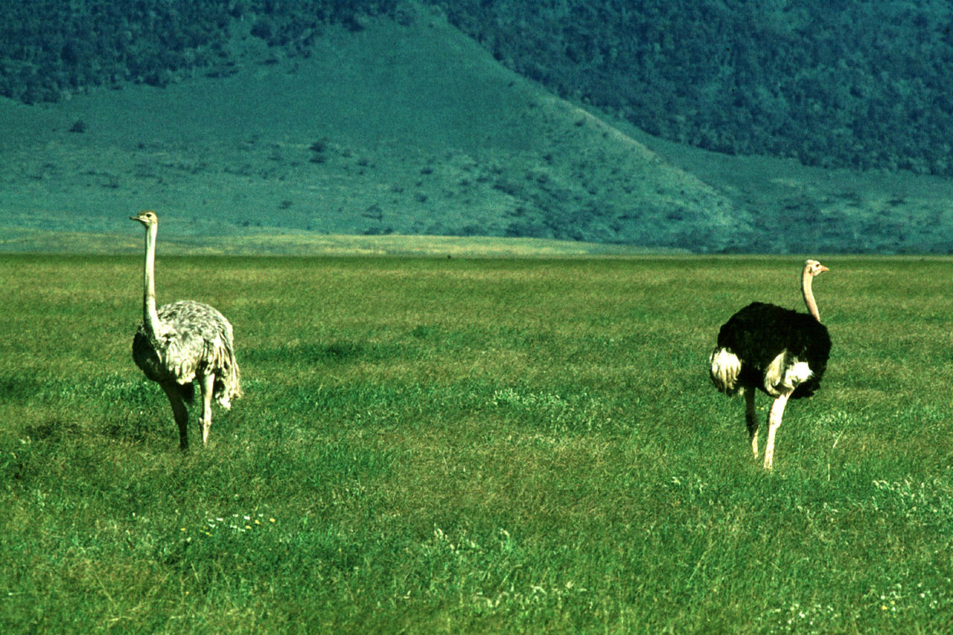
Mužjaci noja su visoki između 210 i 275 cm a teški su od 100 do 130 kg, a ponekad čak i do 150 kg. Ženke su manje, visoke su 175 do 190 cm a teže 90 do 100 kg.
Perje mužjaka, koje nazivaju i pijetlovima, je crno. Jedino perje krila i repa je bijelo. Ženke, odnosno kako njih zovu kokoši, imaju nasuprot tome perje neugledne boje tla. Jedino je perje krila i repa i kod njih svjetlije, i sivobijele je boje. Perje mladunaca potsjeća na perje ženke, samo se kod njih još ne ističe razlika u boji perja krila i repa u odnosu na trup. Gole noge i vrat su im, ovisno o podvrste, sive, sivkasto-plavkaste ili lagano ružičaste. U vrijeme parenja koža mužjaka sjaji posebno intenzivno.

Slide 11
ISHRANA
Nojevi su pretežno biljožderi, no povremeno jedu i kukce kao i manje životinje. Hrane se pretežno zrnjem, travama, lišćem i voćem. Kukci, gusjenice i skakavci su samo usputni dodatak. Prednost daju hrani koju mogu pokutiti s tla. Hranu dobro iskorištavaju crijevom dugim 14 metara. Kako bi potpomogli probavu, gutaju pijesak i kamenčiće (gastrolit), a skloni su gutanju i drugih predmeta koji bi mogli koristiti istom cilju. Tako su u želucima nojeva nađeni novčići, čavli i slični predmeti

Slide 12
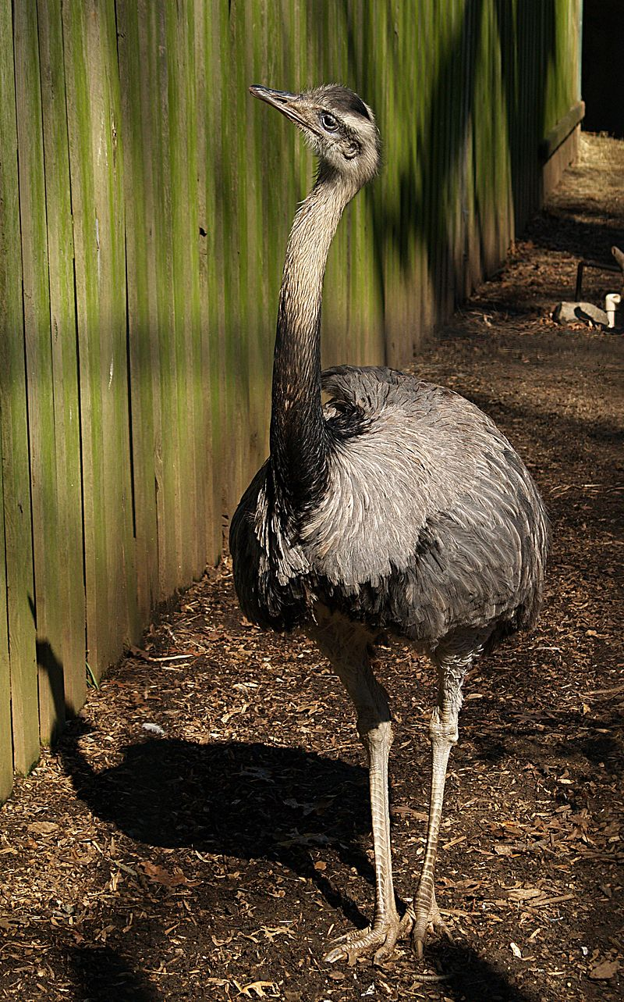
NANDUI
Nandu (Rhea americana) je južnoamerička vrsta ptice neletačice. Njen areal je istočni dio Južne Amerike. Ne samo što je najveća vrsta roda Rhea, već je i najveća živuća američka ptica.
Odrasli u prosjeku teže 20-27 kilograma i ugi su 129 cm od repa do kljuna. Visoke su 1,5 metar. Mužjaci su uglavnom veći od ženki i mogu težiti do 40 kilgorama i biti dugi preko 150 cm.
Noge su im duge i snažne i imaju tri prsta. Krila kod nandua su relativno duga; koriste ih tokom naglih zaokreta u trku za održavanje ravnoteže.
Perje je sivo ili smeđo, sa velikom induvidualnom varijacijom. Mužjaci su uglavnom tamniji od ženki. U divljini - posebno u Argentini - se ponekada pojave jedinke sa bijelim perjem i plavim očima, kao i albino jednike. Tek izlegli ptići su sivi sa tamnim vodoravnim prugama.

Slide 13
ISHRANA
Nandui se hrane korjenjem biljaka, lišćem, sjemenjem i malenim životinjama kao što su kukci.
Prirodni grabežljivci odraslih nandua su puma i jaguar. Psi ponekada ubijaju mlade ptice a Caracara plancus ubija tek izlegle ptiće. Pasanci ponekada jedu jaja nandua.

Slide 14
RAZMNOŽAVANJE
Nandui se razmnožavaju u toplijim mjesecima, između kolovoza i siječnja, ovisno o klimi. I mužjaci i ženke su poligamni (ženka se pari sa jednim mužjakom, snese jaja i ostavi ga da ih čuva, a ona odlazi da se pari sa drugim). Svaka od nekoliko ženki nese do deset jaja u gnijezdo, a mužjak ih zatim inkubira 35-40 dana.
Jaja su zelenkastožuta kad su tek snesena, ali postanu blijedokrem boje jer budu izložena na svjetlosti. Gnijezdo je udubina prekrivena travom koju pravi mužjak. Svi se ptići, nakon inkubacije, izlegu u roku od 36 sati; izgleda da prvi ptići koji su spremni da se izlegu još u jajetu proizvode zvukove, koje čuju ptići u drugim jajima. Tako uspjevaju koordinirati istovremeno izleganje. Nandui su spolno zreli sa 14 mjeseci starosti.

Slide 15
RASPROSTRANJENOST
Nandu je nedemičan za Argentinu, Boliviju, Brazil, Paragvaj i Uragvaj. Ova vrsta nastanjuje pampe, šikare, pa čak i pustinje, iako više voli mjesta sa barem malo visoke vegetacije. Ne nastanjuje južnoameričke tropske kišne šume. Tokom sezone parenja ostaju blizu vode.
Malena populacija nandua živi u Njemačkoj. Tri para su pobjegla sa farme u Groß Grönauu, Schleswig-Holstein, u kolovozu 2000. Preživjele su zimu i razmnožile se u staništu koje je slično onom u Južnoj Americi. Na kraju su prošli rijeku Wakenitz i ostale živjeti tamo. U listopadnu 2008 dva njemačka znanstvenika su izbrojala oko 100 ptica.
Ti nandui su zaštićeni u Njemačkoj slično kao i u Južnoj Americi.

Slide 16
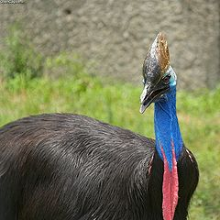
PRAVI KAZUARI
Kazuari su porodica ptica neletačica koja nastanjuje Australiju i Novu Gvineju. Pripadnici te porodice spadaju u red veoma opasnih ptica, koje udarcima izuzetno snažnih nogu mogu usmrtiti manje životinje, a katkad ozbiljno povrijediti i neoprezne ljubitelje ptica, osobito one koji se previše približe njihovim staništima, stacioniranim uglavnom na nadmorskim visinama iznad tisuću metara, u gustišima i na nepristupačnim mjestima. Kazuari su posebice agresivni u razdoblju parenja, a zamimljiva značajka ovih ptica je da mužjaci skrbe o mladima, da ih hrane i nadziru njihov razvitak. Sistematizatori u porodicu pravih kazuara svrstavaju obično tri, niže navedene, vrste.

Slide 17
VRSTE
Patuljasti kazuar
Veliki kazuar
Jednokrestasti kazuar

Slide 18
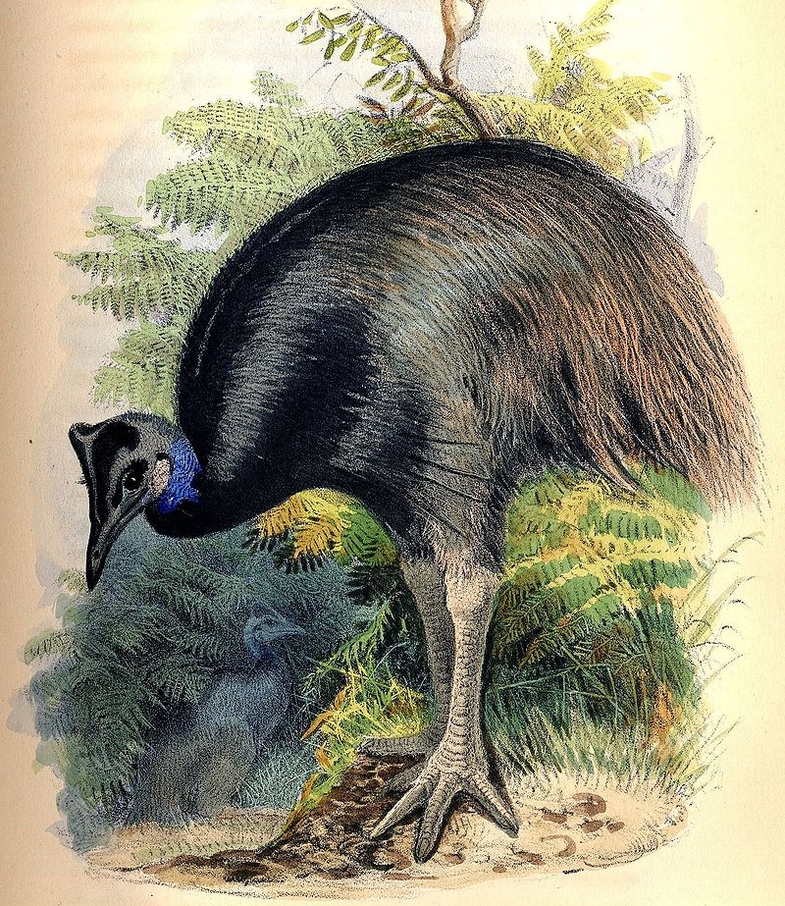
PATULJASTI KAZUAR
Patuljasti kazuar ili Bennetov kazuar je najmanja od tri vrsta kazuara. Ime je dobio u sjećanja na australskog prirodoslovca Georgea Bennetta. Živi na otocima Nova Gvineja, Nova Britanija. Stanište su mu strma planinska područja do 3000 m nadmorske visine, bogata vegetacijom subtropskih i tropskih šuma.
Najmanji je među svim kazuarima. Visok je oko 99-135 centimetara. Težak je prosječno 18 kilograma. Perje mu je crno i grubo. Nema ga na glavi i vratu koji su plavo i crveno obejeni. Na vrhu glave nalazi se koštani izraštaj u vidu "kacige", a vrat je bez kreste, po čemu se razlikuje od svojih najbližih srodnika iz roda Casuarius.
Krila su zakržljala, a snažne i čvrste noge su bez perja. Na nogama su tri prsta, od kojih unutrašnji ima široku kandžu koja može biti dugačka i do 10 cm. Ženka i mužjak se međusobno razlikuju po veličini. Ženka je krupnija

Slide 19
TINAMUI
Tinamuovke su red i porodica iz razreda ptica koje se svrstavaju u skupinu Paleognathae. Žive na području Južne- i Srednje Amerike. Uprkos tome što izgledom podsjećaju na kokoške, prema današnjim shvaćanjima se smatra da su im najbliži srodnici nojevke.

Slide 20
ISHRANA
Tinamuovke su svežderi. Hrane se različitim dijelovima biljki (voćem, sjemenjem, izdancima, lišćem, pupoljcima, cvijećem, korijenjem, lukovicama) kao i malim beskralješnjacima (mravima, termitima, kukcima, skakavcima, larvama, puževima, kišnim glistama). Veće vrste ponekad jedu i male kralješnjake, kao što su gušteri, žabe i miševi. Za sve tinamuovke vrijedi pravilo, da su pretežno biljožderi, a životinjska hrana čini manji dio njihove prehrane

Slide 21
RAZMNOŽAVANJE
Kod razmnožavanja tinamuovke pokazuju veliku sličnost sa svojim rođacima nanduima. Među mnogobrojnim vrstama ima u detaljima dosta odstupanja. Način koji se ovdje opisuje vrijedi za većinu, no nije jedinstven u svakoj pojedinosti za sve vrste.
Tinamuovke su teritorijalne životinje. U razdoblju parenja mužjaci zaposjedaju određen teritorij koji omeđuju glasnim glasanjem. Ako na to područje zađe drugi mužjak, dolazi do borbe u kojoj se koriste krila i noge. Glasanjem dozivaju ženke na svoj teritorij. Mužjaci su poligamni i pare se sa svim ženkama koje zađu na njihovo područje.
Gnijezde se u pravilu na tlu. Samo neke vrste grade pravo gnijezdo, dok većina polaže jaja na golu zemlju. Vrste koje grade gnijezdo, rade ga od trave i zemlje i kružnog je oblika. Jaja se uvijek polažu u zaštiti grmlja ili žbuna trave, tako da nisu vidljiva iz daljine.
Jaja su vrlo privlačnih boja, a ljuska ima porculanski sjaj. Pojavljuju se gotovo sve boje: siva, plava, tirkizna, purpurna, ljubičasta, zelena, smeđa i žuta. Obično su jednobojna, samo su jaja troprste tinamuovke (Tinamotis) sitno pjegava. Nije objašnjena korist tako izraženih boja, čak suprotno,čini se da tako upadljiva jaja prije privlače grabežljivce. Za vrijeme dok ptica leži na jajima, ona gube sjaj i neposredno prije valjenja ptiča postaju značajno manje sjajna.

Slide 22
Nakon polaganja jaja, ženka napušta teritorij mužjaka i traži drugog mužjaka spremnog za parenje. Kako sve ženke legu jaja u isto gnijezdo, na kraju u jednom gnijezdu može biti i do šesnaest jaja. Vrijeme ležanja na jajima je relativno kratko, između šesnaest i dvadeset dana. Na jajima leži samo mužjak, i za to se vrijeme uopće, ili gotovo uopće ne glasa. Kad mora napustiti gnijezdo da potraži hranu, jaja pokriva lišćem. Dok leži na jajima, potpuno je nepokretan, i ne miče se čak niti kada ga potencijalni grabežljivac dodirne. U drugim slučajevima se pretvara da je ranjen kako bi odmamio grabežljivca od gnijezda.
Kod valjenja mladunci su pokriveni svijetlim paperjem s tamnim pjegama. Već nakon par sati mogu samostalno hodati i tražiti hranu. U prvim tjednima hrane se pretežno insektima. Otac često pomaže mladuncima tako, da uzme insekta u kljun i položi ga pred njih. Mladunci su gotovo potpuno prepušteni grabežljivcima. Istina, u slučaju opasnosti skrivaju se u očevo perje, ali je uprkos tome smrtnost vrlo velika. Kako bi se suprotstavili toj opasnosti, tinamuovke rastu iznimno brzo - punu veličinu dosižu već u roku od dvadeset dana. Prepeličasta tinamuovka (Nothura) dosiže spolnu zrelost već nakon 57 dana, no to je skoro samo teoretski, jer se gotovo nikad ne pare prije starosti od godinu dana.
Samo dvadeset dana nakon što se izvale, mladunci su dovoljno samostalni da napuštaju oca. On tada, ako sezona parenja još traje, ponovo poziva ženke kako bi, eventualno, podigao još jedno leglo.

Slide 23
KRAJ

